Slide 1
Contoh Perangkat Lunak Dalam Simulasi Berbasis Powersim
Pertemuan 11

Slide 2
Perangkat Lunak Simulasi
Untuk melakukan simulasi dari sebuah model, diperlukan perangkat lunak (software) yang secara cepat dapat melihat perilaku dari model yang telah dibuat. Ada berbagai macam perangkat lunak yang dapat digunakan untuk keperluan ini, seperti Vensim, Dynamo, Ithink, Stella dan Power Simulation.

Slide 3
Power Simulation.
Powersim digunakan untuk membangun dan melakukan simulasi suatu model dinamik. Suatu model dinamik adalah kumpulan dari variabel-variabel yang saling mempengaruhi antara satu dengan lainnya dalam suatu kurun waktu.

Slide 4
Korespondensi Antar Variabel
Setiap variabel berkorespondensi dengan suatu besaran yang nyata atau besaran yang dibuat sendiri. Semua variabel tersebut memiliki nilai numerik dan sudah merupakan bagian dari dirinya.
Pada waktu mensimulasikan model, variabel-variabel akan saling dihubungkan membentuk suatu sistem yang dapat menirukan kondisi sebenarnya

Slide 5
Stock Flow Diagram Pada Powersim.
Pada perangkat lunak Powersim, suatu sistem yang menggambarkan hubungan antara variabelvariabel itu dinamakan stock flow diagram. Stock adalah akumulasi atas pengumpulan dan karakteristik keadaan sistem dan pembangkit informasi di mana aksi keputusan didasarkan padanya. Stock digabungkan dengan rate atau flow sebagai aliran informasi, sehingga stock menjadi sumber ketidakseimbangan dinamis dalam sistem.

Slide 6
Perkembangan Pemanfaatan Powersim
Model yang dibangun dengan menggunakan perangkat lunak Powersim berbentuk simbol-simbol dan perkembangan selanjutnya, simulasi dengan menggunakan perangkat lunak ini banyak dipakai dalam bidang-bidang komersial, industri, manajemen dan riset.

Slide 7
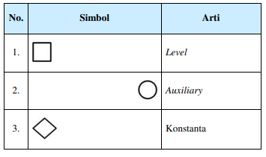
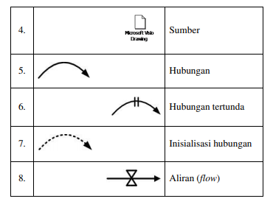
Simbol Simbol Yang Digunakan

Slide 8
Sekian
Terimakasih, Semoga bermanfaat. Tetap Sehat dan sukses selalu.
Referensi : Teori Simulasi dan Pemodelan : Konsep, Aplikasi dan Terapan. Penerbit WADE Group.

